Slide 1

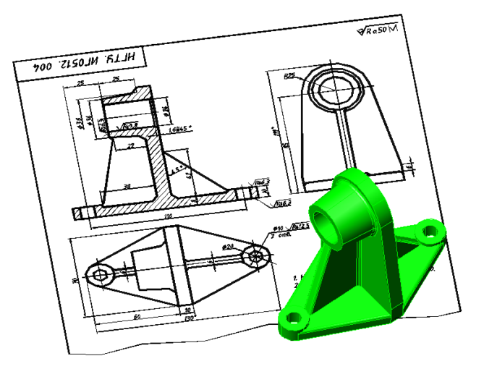
Обмер детали при выполнении ее эскиза
(5 класс, Индустриальные технологии, по учебнику В.Д.Симоненко)
г. Норильск, МБОУ «Гимназия №5»
Иванова Н.И.

Slide 2

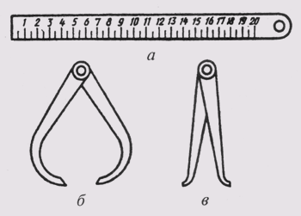
Обмер детали при выполнении ее эскиза с натуры выполняется с помощью различных инструментов, которые выбирают в зависимости от величины и формы детали, а также от требуемой точности определения размеров.
Металлическая линейка ( а), кронциркуль ( б) и нутромер (в) позволяют измерить внешние и внутренние размеры с точностью до 0,1 мм

Slide 3
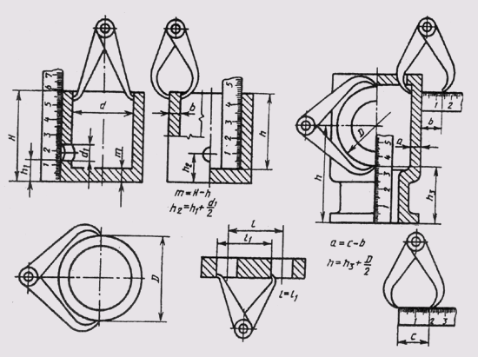
На рис. показано, как с помощью линейки, кронциркуля и нутромера измеряют линейные размеры детали.

Slide 4
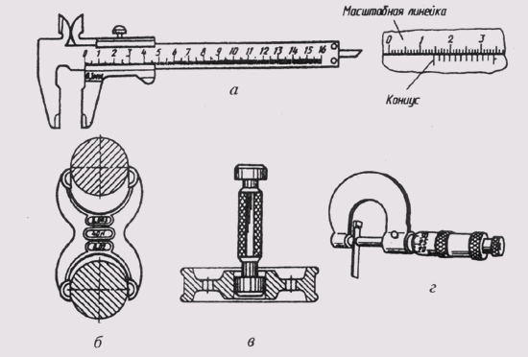
Обмер детали при выполнении ее эскиза с натуры выполняется с помощью различных инструментов, которые выбирают в зависимости от величины и формы детали, а также от требуемой точности определения размеров.
Штангенциркуль (а), предельная скоба (б), калибр (в),
микрометр (г) позволяют выполнить более точный обмер

Slide 5
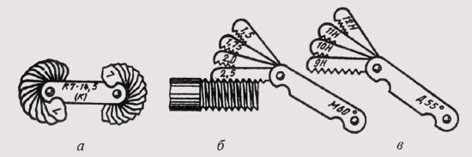
Обмер детали при выполнении ее эскиза с натуры выполняется с помощью различных инструментов, которые выбирают в зависимости от величины и формы детали, а также от требуемой точности определения размеров.
Замер радиусов скруглений производят с помощью радиусных шаблонов (а), а шаги резьбы замеряют с помощью резьбовых шаблонов ( б, в).

